Slide 1
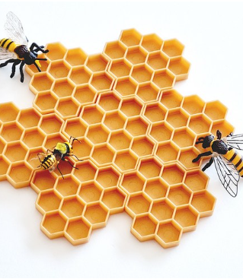
백묵병 데이터 분석
조원: 김윤호, 이원준, 황은결

Slide 2
목차.
백묵병
향후 추가 연구
감염 경로
감염 단계
국내 지역별 백묵병 감염률
국내 백묵병 증가률
백묵병의 계절별 유병률과 주요 원인
연구 목적
데이터 소개
데이터 크기 및 처리 과정
정상, 백묵병
데이터 이미지
RGB 색상을 활용한 데이터 분석 (빨강, 초록, 파랑)
WGB 색상을 사용한 데이터 분석(하양, 회색, 검정)
W, nonW 를 이용한 데이터 분석(Gray scale)
결론
활용방안
빛의 삼원색과 RGB 데이터 분포 분석(빨강, 초록, 파랑)

Slide 3
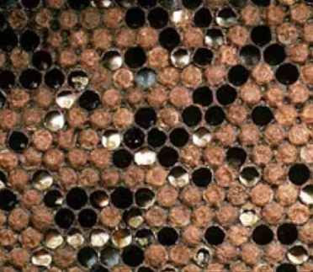
백묵병
백묵병(Chalkbrood)은 꿀벌 유충에 발생하는 진균성 질병으로, 병원균인 Ascosphaera apis에 감염된 유충이 특징적인 색상 변화를 겪게 됩니다. 이 과정은 병원균의 균사와 포자의 성장 단계에 따라 달라지며, 감염 초기에는 유충이 하얀색을 띠다가 감염이 진행될수록 검은색으로 변하게 됩니다.
그림 1: 백묵병에 감염된 벌통의 이미지

Slide 4
감염경로:수직 전파 & 수평 전파
수직 전파
연구에 따르면 여왕벌과 수벌의 생식 조직에서 SBV 감염을 확인하였다
여왕벌의 난소와 난자가 감염된다
여왕벌로 부터 후손에게 수직적으로 전파된다.
수평 전파
SBV 입자는 꽃가루, 꿀, 죽은 유충에서도 발견되었다
음식 매개 감염과 같은 직접적인 수평 전파
최대 4주 동안 전염성 유지 가능하다
그림 2: 백묵병의 감염 경로 (수직 전파 및 수평 전파)

Slide 5
감염 단계
초기 감염 단계 (침투 및 초기 성장)
병원균 Ascosphaera apis가 유충 내부로 침투하여 초기 감염이 발생한다
균사가 유충의 세포 내로 퍼져 영양분을 흡수하면서 증식한다
감염된 유충은 하얀색 또는 회색의 균사로 덮이며, 유충이 딱딱하게 굳기 시작한다
균사 확산 단계
(하얀색 단계)
병원균의 균사가 계속해서 유충 표면을 덮으며 빠르게 확산한다
유충 전체가 균사로 덮이면서 하얀색으로 변한다
유충의 세포와 조직이 파괴되며 생명 활동이 멈추게 된다
포자 형성 단계
(검은색 단계)
균사가 충분히 성장하고 환경이 적합해지면 번식을 위한 포자가 생성된다
균사 끝부분에 검은색 포자가 형성되면서 유충의 색이 하얀색에서 검은색으로 변한다
포자는 두꺼운 벽으로 보호되어 있으며, 환경에 강한 내성을 지녀 새로운 감염원을 형성한다
감염 확산 단계
감염된 유충에서 떨어져 나온 포자는 주변으로 퍼지며 다른 유충에 감염을 일으킨다
포자의 감염력은 몇 주 동안 유지되며, 먹이 등을 통해 수평 전파가 이루어진다
감염된 벌집의 다른 유충들에게도 전염될 가능성이 커진다
그림 3: 백묵병의 감염 단계
참고 문헌:
이혜민, 이도부, 한상훈, 남성희, 임윤규, 윤병수. Real-Time PCR을 이용한 백묵병 원인균 Ascosphaera apis의 신속 검출. 경기도 자연과학부, 농촌진흥청 농업과학기술원, 제주대학교 수의학과, 2008.

Slide 6
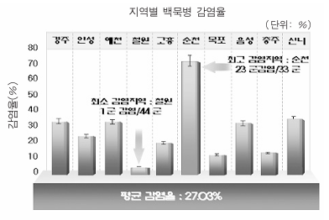
국내 지역별 백묵병 감염률
그림 4: 국내 지역별 백묵병 감염률
설명: 국내 주요 지역에서 백묵병 감염률을 나타낸 그래프. 가장 높은 감염률은 순천 지역에서 관찰되었으며, 평균 감염률은 27.03%로 기록되었습니다.
참고 문헌:
최용수, 이명렬, 이만영, 이광길. "국내 꿀벌에서의 바이러스 진단 및 질병 발생 현황 조사." 한국양봉학회지, 제23권 제2호, 2008, pp. 153-159.

Slide 7
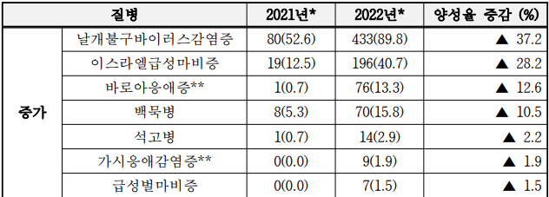
국내 2022년 백묵병 증가률
그림 5: 국내 2022년 백묵병 증가율
설명: 2022년 주요 벌꿀 질병 중 백묵병의 증가율은 10.5%로 나타났으며, 이는 양봉 산업에 중대한 영향을 미치는 수치입니다.
참고 문헌:
농림축산검역본부. 2022년 꿀벌질병 진단실적 보고, 2023.

Slide 8
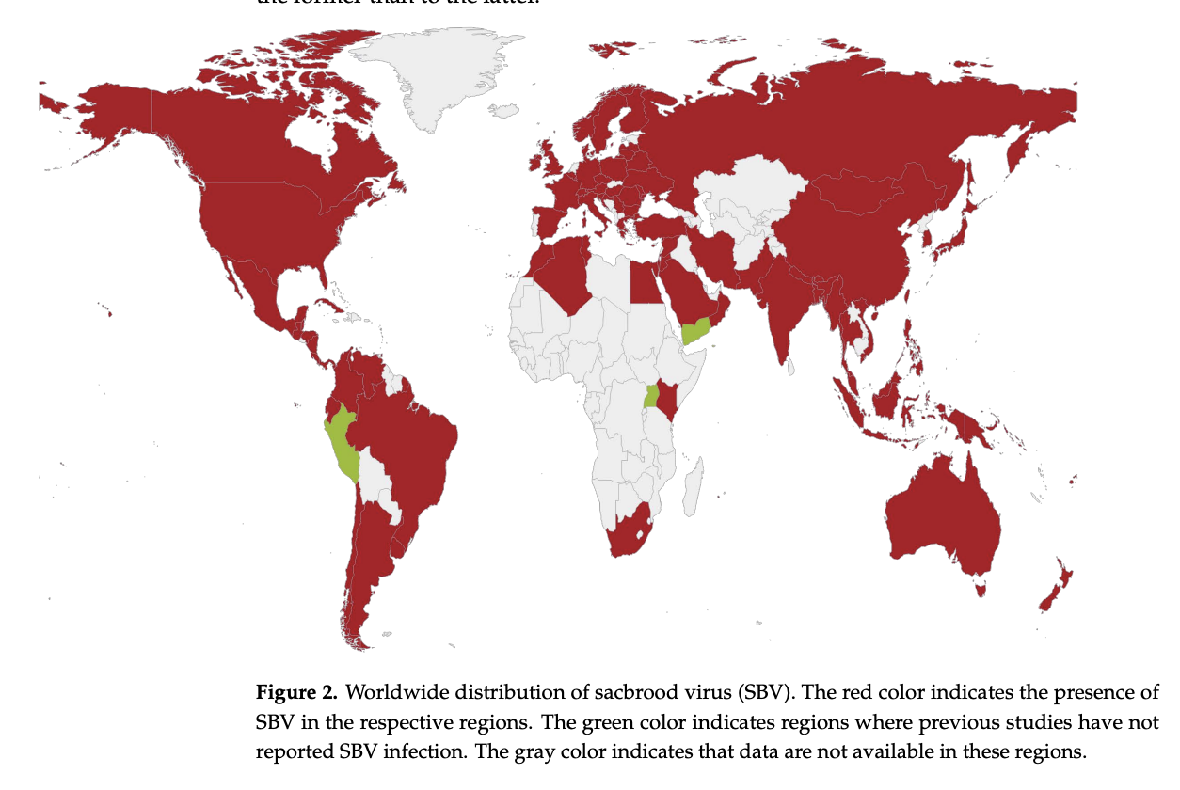
백묵병의 계절별 유병률과 주요 원인
SBV 감염률은 “계절적”인 요인이 크게 작용하여, 서양 꿀벌, 동양 꿀벌 모두 봄철에 감염률이 최고조에 달하는 것으로 확인하였습니다.
봄철에 풍부한 꽃가루와 꿀이 공급되어 감염에 취약한 유충의 수가 증가 봄철의 빈번한 기온 변동 이 원인인 것으로 보입니다.
서양 꿀벌에 비해 동양 꿀벌에서의 SBV 감염률이 높게 나타났습니다.
그림 6: 백묵병의 계절별 유병률과 분포
참고 문헌:
Wei, R., Cao, L., Feng, Y., Chen, Y., Chen, G., & Zheng, H. (2022). Sacbrood Virus: A Growing Threat to Honeybees and Wild Pollinators. Viruses, 14(9), 1871. https://doi.org/10.3390/v14091871

Slide 9
연구 목적
백묵병(Chalkbrood)은 꿀벌 유충에 발생하는 진균성 질병으로, 꿀벌 생태계와 양봉 산업에 심각한 영향을 미치고 있습니다. 특히, 백묵병에 감염된 유충은 하얀색에서 검은색으로 변색되며, 이는 병원균의 성장 단계와 밀접한 관련이 있습니다.
본 연구의 목적은 백묵병의 발생 원인과 특성을 파악하고, 이를 데이터 분석을 통해 체계적으로 이해함으로써 양봉 농가에 실질적인 정보를 제공하는 것입니다. 이를 통해 백묵병의 전파를 사전에 방지하고, 꿀벌의 건강한 생태 유지에 기여하고 싶습니다.

Slide 10

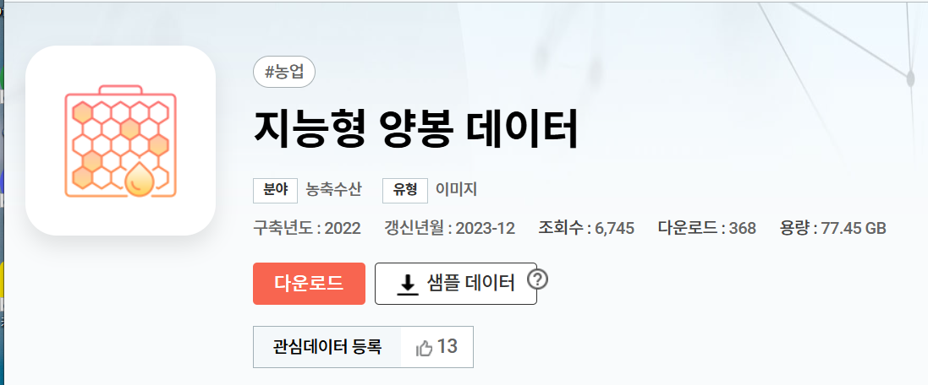
데이터 소개
Ai-Hub 지능형 양봉 데이터
그림 7: Ai-Hub 지능형 양봉 데이터 소개
설명: Ai-Hub의 지능형 양봉 데이터 플랫폼에서 수집된 데이터는 백묵병 연구를 위한 주요 자원으로 활용되었다.

Slide 11
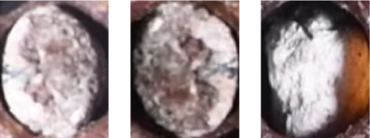
데이터 크기 및 처리 과정
데이터 크기: Ai-Hub의 지능형 양봉 데이터를 활용하였으며, 정상 유충(20,150개)과 감염 유충(10,500개)의 이미지 데이터로 구성됩니다.
데이터 처리 과정: RGB와 Gray scale 데이터를 기반으로 색상 정보를 추출하고, Sobel filter와 Gabor filter 등 다양한 이미지 처리 기법을 적용하여 유의미한 특징을 도출하였습니다.
그림 8: 백묵병 감염 단계 이미지

Slide 12
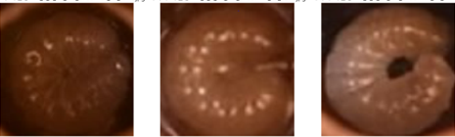

정상, 백묵병 데이터 이미지
정상(음성) 유충 이미지
백묵병(양성) 유충 이미지
그림 9: 음성과 양성 데이터 이미지
설명: 정상(음성) 유충과 백묵병(양성) 유충의 대표 이미지를 시각화. 정상 유충은 갈색의 단일 색조를 보이는 반면, 감염 유충은 하얀색 균사와 검은색 포자가 포함된 뚜렷한 변화를 나타냅니다.

Slide 13
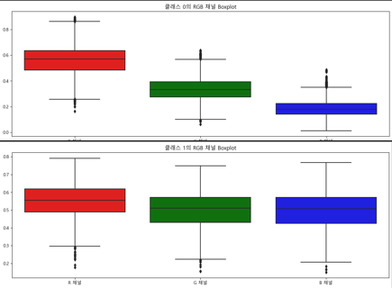
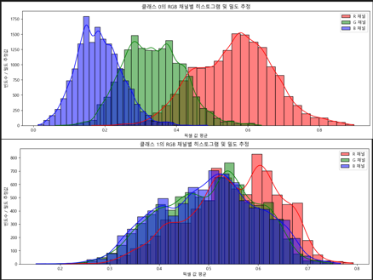
RGB 색상을 활용한 데이터 분석(빨강, 초록, 파랑)
그림 10: RGB 채널별 Boxplot 및 히스토그램 분석
설명:
클래스 0(정상): RGB 값에서 빨강(R)과 초록(G)이 더 강하고, 파랑(B)은 상대적으로 낮은 경향을 보입니다.
클래스 1(백묵병): RGB 값에서 흰색(모든 RGB 값이 높음)과 검은색(RGB 값이 낮음)의 조합으로 음성과 구분되는 패턴이 명확히 나타납니다.

Slide 14
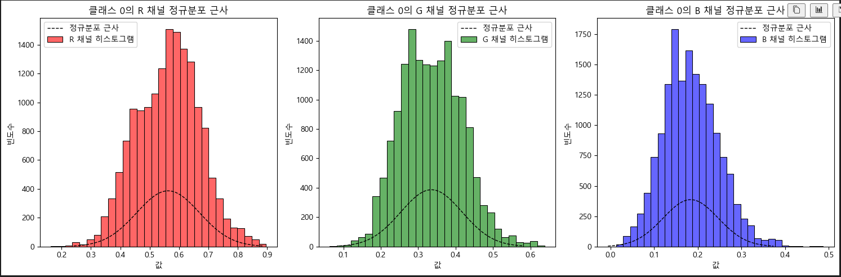
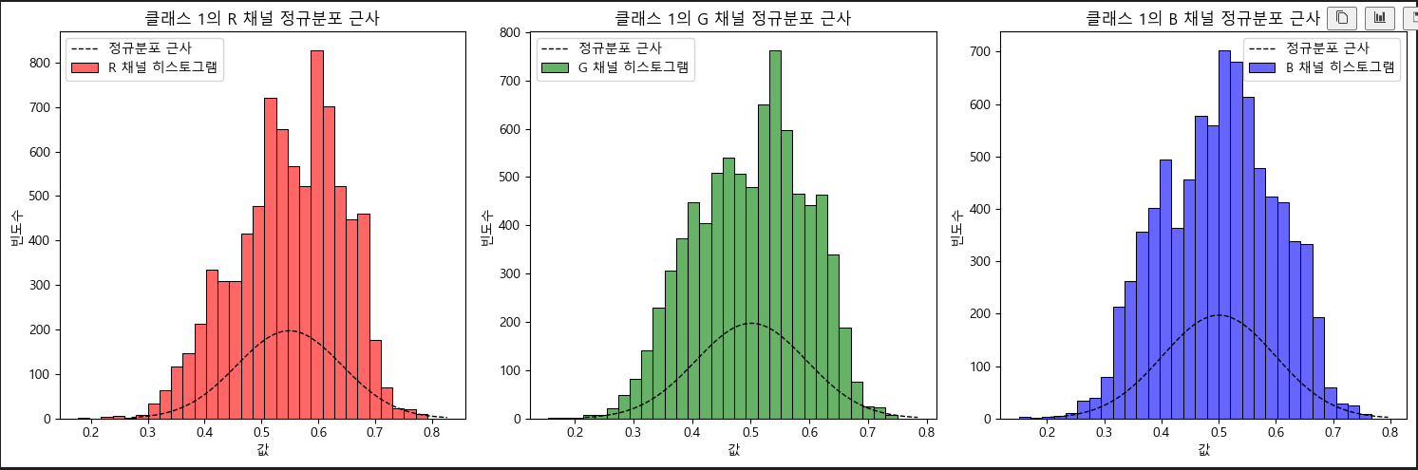
RGB 색상을 활용한 데이터 분석(빨강, 초록, 파랑)
그림 11: RGB 정규분포표
설명:
클래스 0(정상): RGB 각 채널에 대해 정규분포를 근사한 히스토그램을 보여준다. 음성 데이터는 빨강(R) 채널에서 뚜렷한 중심이 나타나며, 초록(G)과 파랑(B) 채널은 상대적으로 분산이 큰 경향을 보입니다.
클래스 1(백묵병): 백묵병 데이터에서는 RGB 각 채널의 중심이 약간 이동하여 빨강(R)의 중심 값이 정상보다 높아지고, 초록(G)과 파랑(B)의 분포 또한 다르게 나타나며 명확한 구분이 가능합니다.

Slide 15
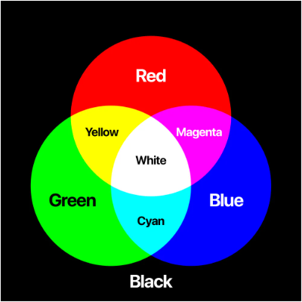
빛의 삼원색과 RGB 데이터 분포 분석(빨강, 초록, 파랑)
그림 12: 빛의 삼원색(RGB)와 데이터 분석의 연결성
설명:
클래스 0(정상): 빨강(R) 채널과 초록(G) 채널 값이 높고, 파랑(B) 채널 값이 상대적으로 낮은 경향을 보인다. 색의 삼원색 조합에서 녹색(G)과 빨강(R)의 강세로 인해 노란색에 가까운 패턴이 나타납니다. RGB 패턴이 명확하게 드러나며, 대비가 뚜렷한 특징을 가집니다.
클래스 1(백묵병): RGB 값이 고르게 높아 검정색과 흰색이 혼합된 중립적인 색상을 형성한다. 색의 삼원색 조합에서 명도가 높은 밝은 패턴을 보이며, RGB 분포가 균일합니다. 이는 백묵병 특유의 균일한 색상 분포로 인해 발생하는 특징입니다.

Slide 16
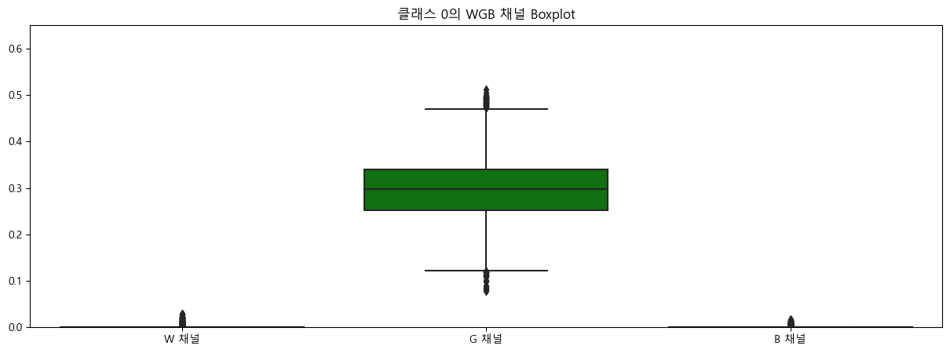
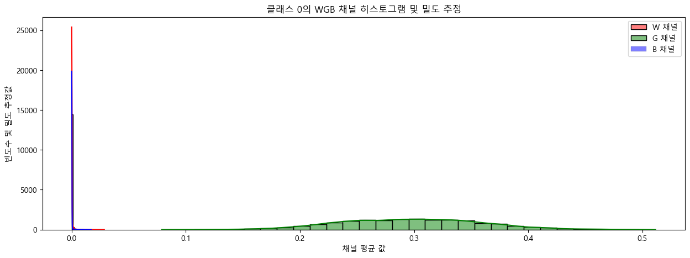
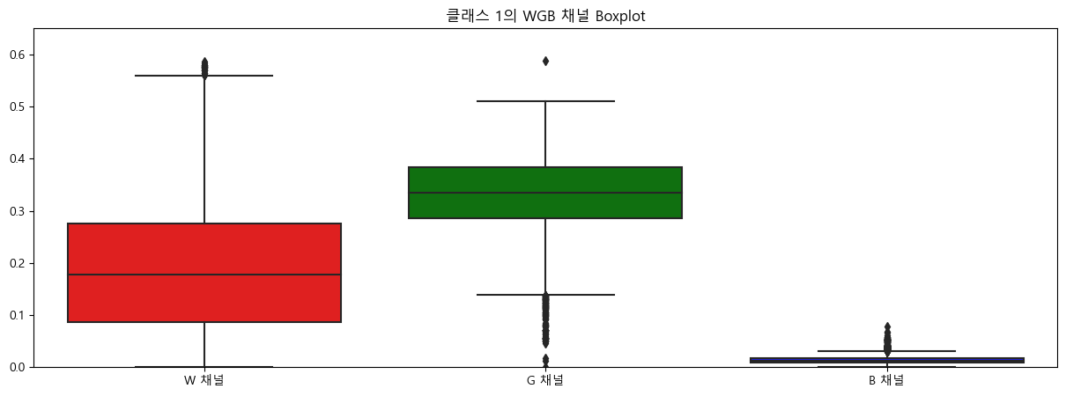
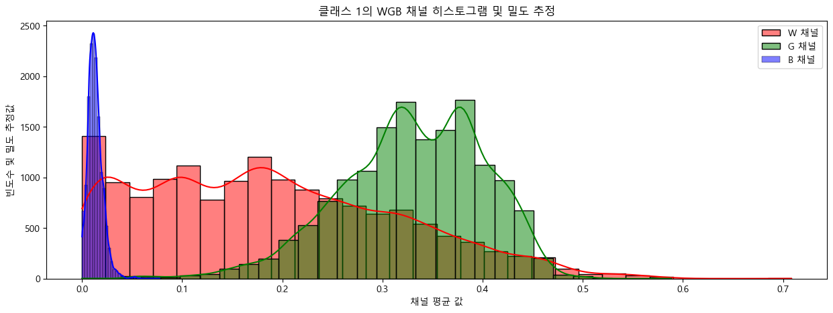
WGB 색상을 사용한 데이터 분석(하양, 회색, 검정)
그림 13: WGB 채널별 Boxplot 및 히스토그램 분석
설명:
클래스 0(정상): Boxplot G(초록) 채널 값이 높고, W(하양) 및 B(검정) 채널 값은 낮음. 히스토그램 초록(G)이 주요한 색상으로 밝고 자연스러운 색조를 형성합니다.
클래스 1(백묵병): Boxplot 초록(G) 채널 값이 평균적으로 더 높지만, 하양(W) 채널의 분포는 범위가 크고 특이값(outlier)이 더 많아 명도가 높게 보이는 특성을 가집니다. 밀도 그래프에서는 초록(G)이 주요 분포를 차지하며, 하양(W)은 상대적으로 낮지만 밝은 영역에 영향을 미칠 수 있는 요소로 작용합니다.

Slide 17
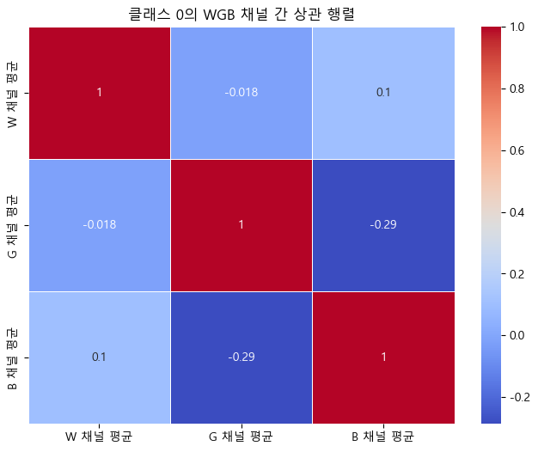
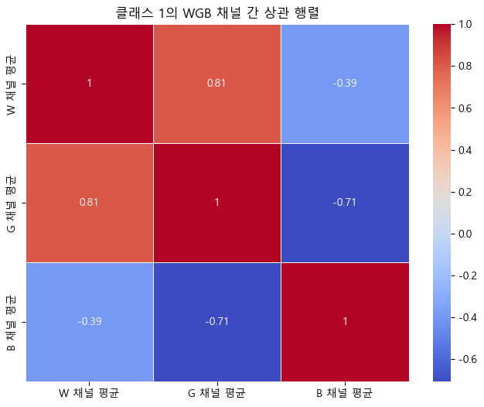
WGB 색상을 사용한 데이터 분석(하양, 회색, 검정)
그림 14: WGB 채널 간 상관 행렬 분석
설명:
클래스 0(정상): W(하양), G(초록), B(검정) 채널 간 상관 계수가 거의 없거나 낮은 값(-0.29 이하)을 보이며, 각 채널 간 독립적인 특성을 나타냅니다.
클래스 1(백묵병): G(초록) 채널과 W(하양) 채널 간 상관 계수가 상대적으로 높은 값(0.81)을 보여 G 채널의 밝기가 증가할수록 W 채널의 밝기에도 영향을 미치는 상호 연관성을 보입니다. 그러나 B(검정) 채널은 다른 채널과 음의 상관 관계(-0.39 이하)를 보입니다.

Slide 18
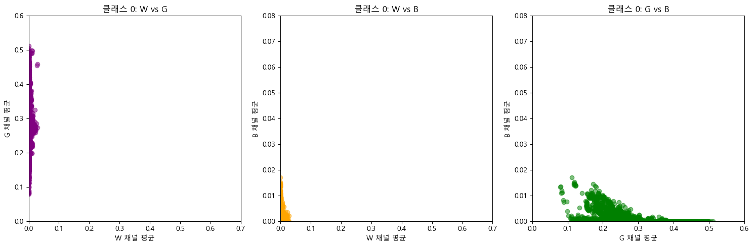
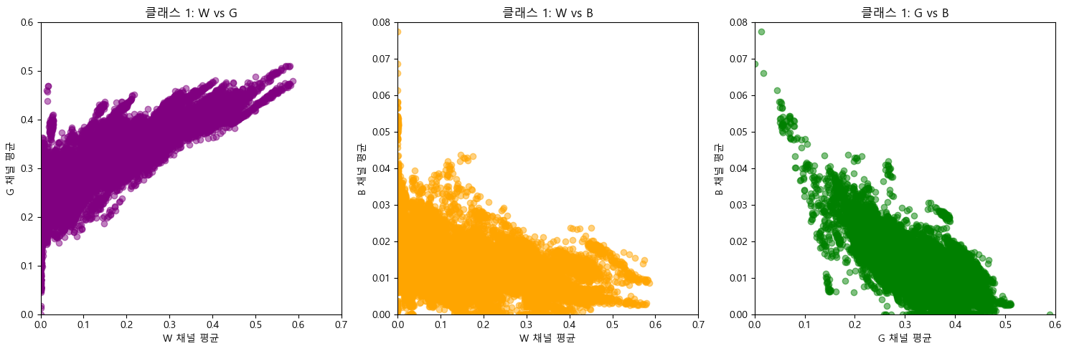
WGB 색상을 사용한 데이터 분석(하양, 회색, 검정)
그림 15: WGB 채널 간 산점도 분석
설명:
클래스 0(정상):W(하양) 채널과 G(초록) 채널의 상관 관계가 낮고, 데이터가 산발적으로 분포되어 있습니다. G(초록) 채널과 B(검정) 채널은 음의 상관 관계를 보여 G 값이 증가할수록 B 값이 감소하는 경향이 나타납니다.
클래스 1(백묵병): W(하양) 채널과 G(초록) 채널 간 강한 양의 상관 관계가 관찰되었습니다. 데이터는 대체로 선형적으로 분포되어 W 채널과 G 채널 간 밝기가 상호 의존적임을 나타냅니다. G(초록) 채널과 B(검정) 채널 간 음의 상관 관계가 두드러지며, 데이터가 밀집된 영역에서 B 값은 상대적으로 낮은 경향을 보입니다.

Slide 19
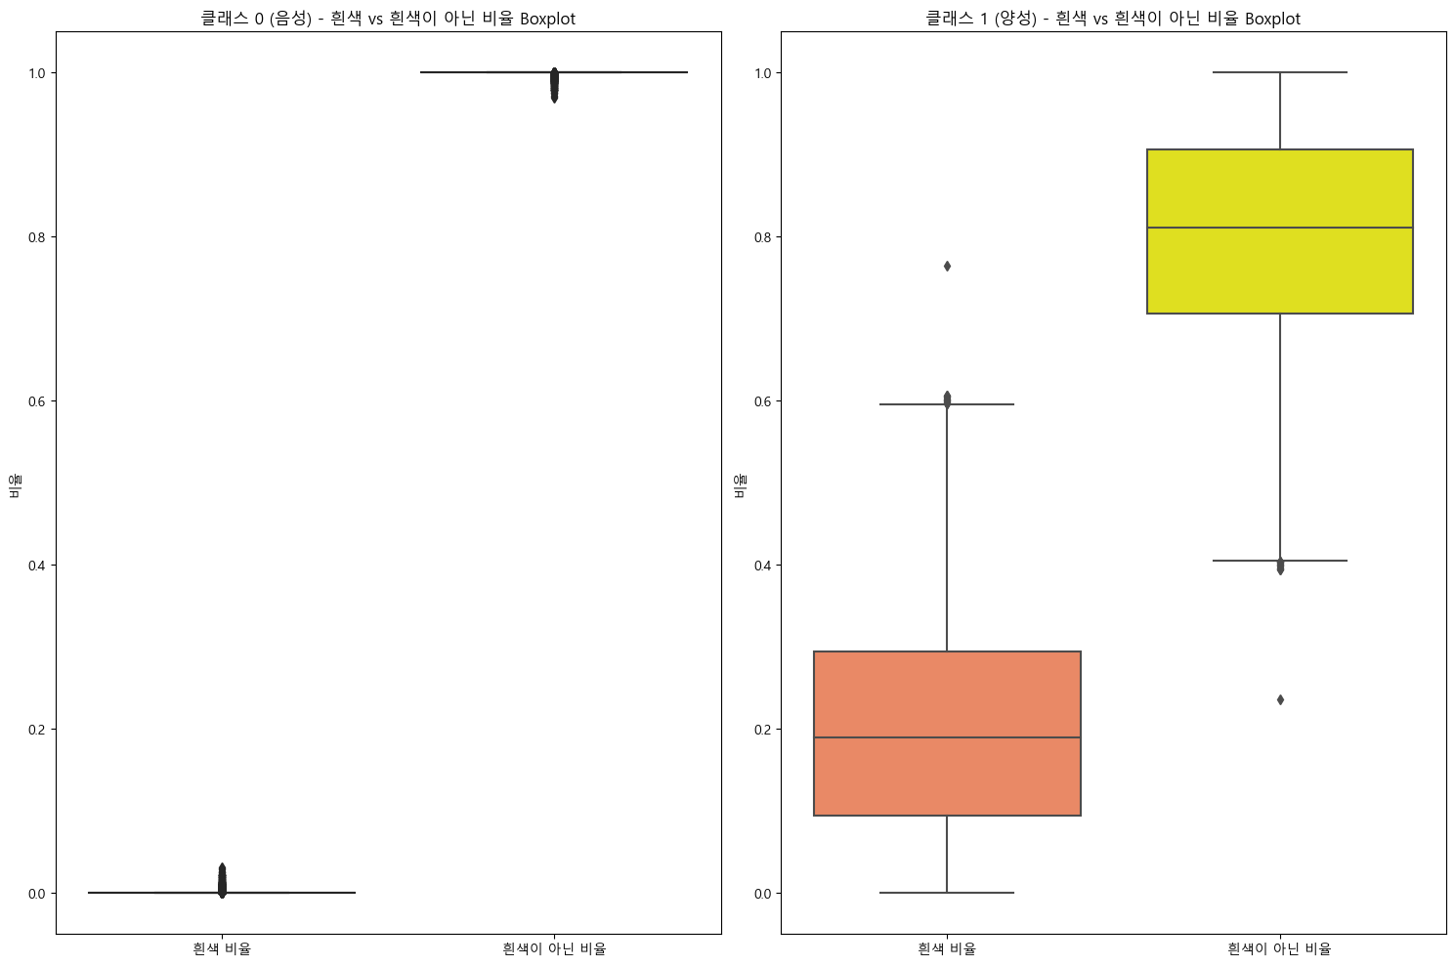
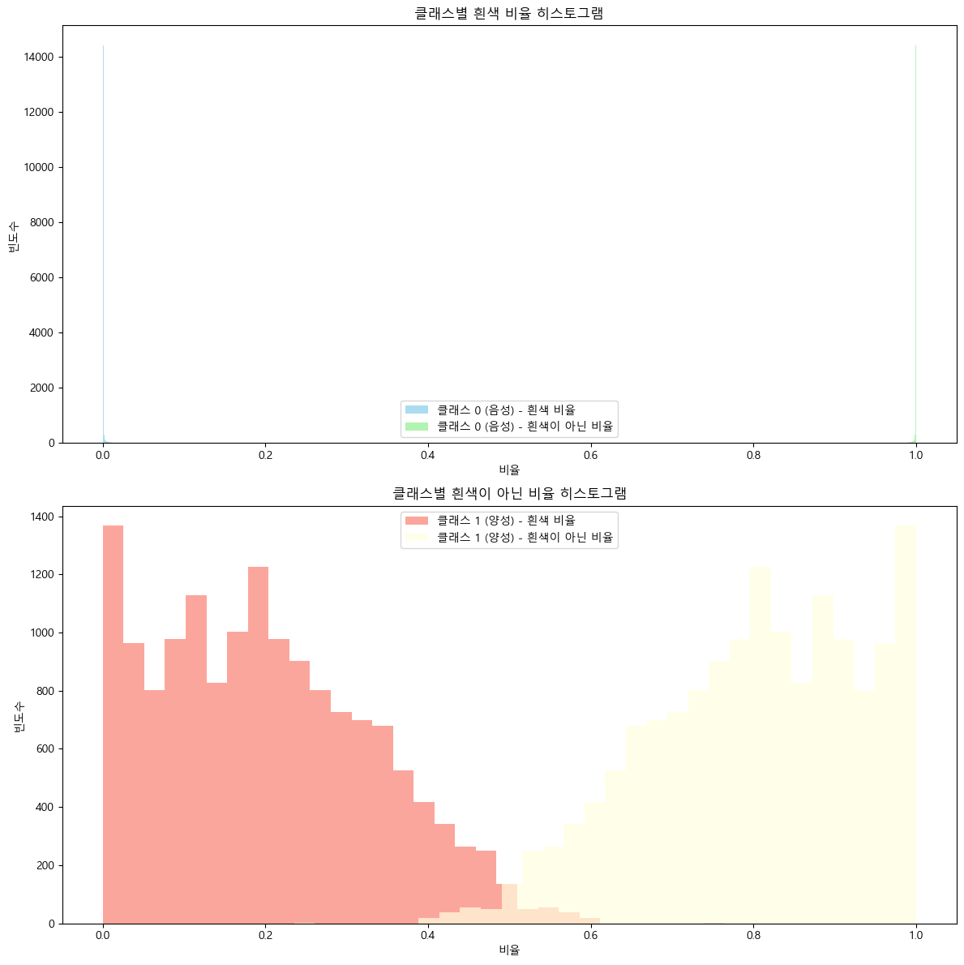
W, nonW 를 이용한 데이터 분석(Gray scale)
그림 16: W, nonW를 이용한 Boxplot 및 히스토그램 분석
설명:
클래스 0 (정상): Boxplot에서 W(하양) 값은 낮은 분포를 보이며, nonW(하양(X)) 값은 거의 일정한 값을 유지하며 변화가 적습니다. 히스토그램에서는 W(하양)와 nonW(하양(X))의 분포가 좁고 차이가 명확히 드러납니다.
클래스 1 (백묵병): Boxplot에서 W(하양) 값의 분포가 넓고 평균이 상대적으로 높으며, nonW(하양(X))값 역시 분포가 넓습니다. 히스토그램에서는 W(하양) 값이 밝은 영역으로 치우쳐 있고 nonW(하양(X)) 값이 낮은 영역에 집중된 모습을 보여줍니다.

Slide 20
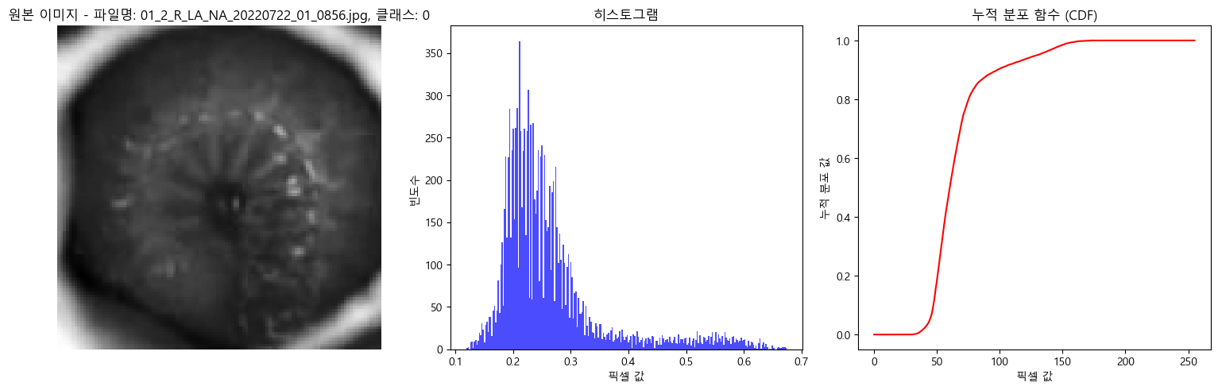
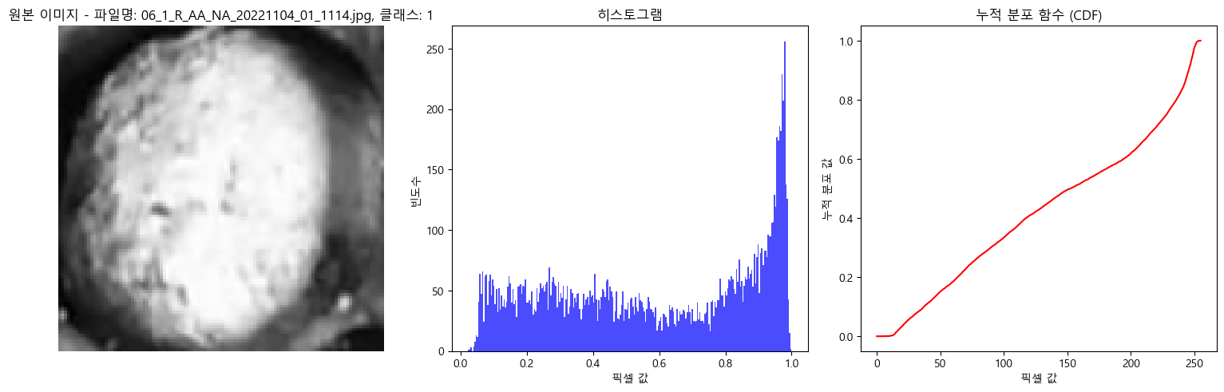
W, nonW 를 이용한 데이터 분석(Gray scale)
그림 17: W, nonW를 이용한 이미지 히스토그램 분석 (단일 이미지 분석)
설명:
왼쪽 이미지(정상): 히스토그램 픽셀 값이 특정 밝기 값 범위(중간 정도)에 집중되어 있음. 전반적으로 균일한 밝기 분포를 보입니다.
누적 분포 함수 밝기 값의 누적 비율이 점진적으로 증가하며 부드러운 분포를 나타냅니다.
오른쪽 그림(백묵병): 히스토그램 픽셀 값이 밝은 영역과 어두운 영역으로 양극화되어 있으며, 대비가 높아 특정 밝기 값에서 급격한 변화가 나타납니다. 누적 분포 함수 밝기 값의 누적 비율이 중간 부분에서 급격하게 변화하여 명확한 대비 차이를 보여줍니다.

Slide 21
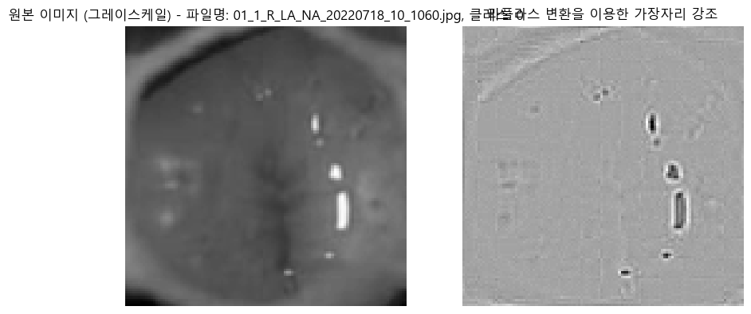
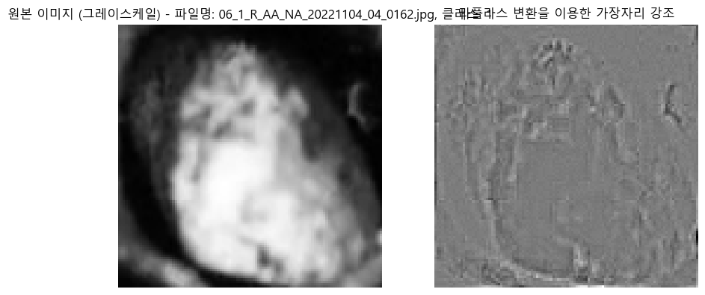
W, nonW 를 이용한 데이터 분석(Gray scale)
그림 18: W, nonW를 이용한 이미지 라플라스 변환을 이용한 가장자리 강조
설명:
왼쪽 이미지(정상): 왼쪽 첫 번째 이미지 정상 유충의 원본 회색조 이미지로, 구조와 밝기 분포가 고르게 나타나며 주요 특징이 명확히 드러납니다. 왼쪽 두 번째 이미지 라플라스 변환을 적용한 결과, 유충 외곽과 내부의 세부적인 가장자리가 강조되어 데이터의 윤곽 분석에 용이합니다.
오른쪽 이미지(백묵병): 오른쪽 첫 번째 이미지 백묵병에 감염된 유충의 원본 회색조 이미지로, 내부와 외곽의 밝기 차이가 크고 불균형한 구조를 보입니다. 오른쪽 두 번째 이미지 라플라스 변환을 적용한 결과, 병변 부위의 가장자리와 주요 패턴이 강조되었으며, 백묵병의 특정한 구조적 특징을 시각적으로 명확히 보여줍니다.

Slide 22
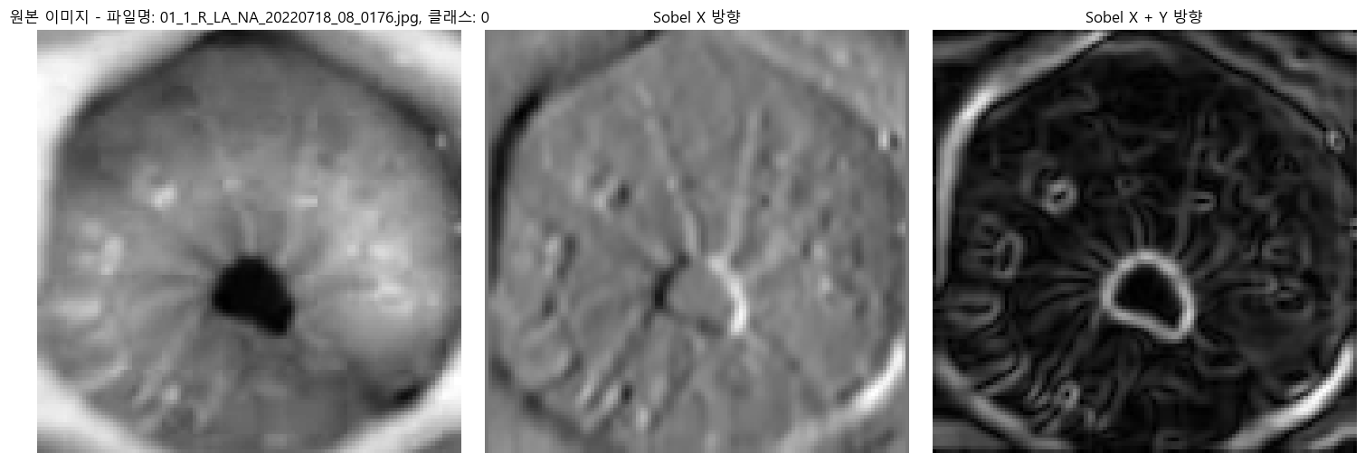
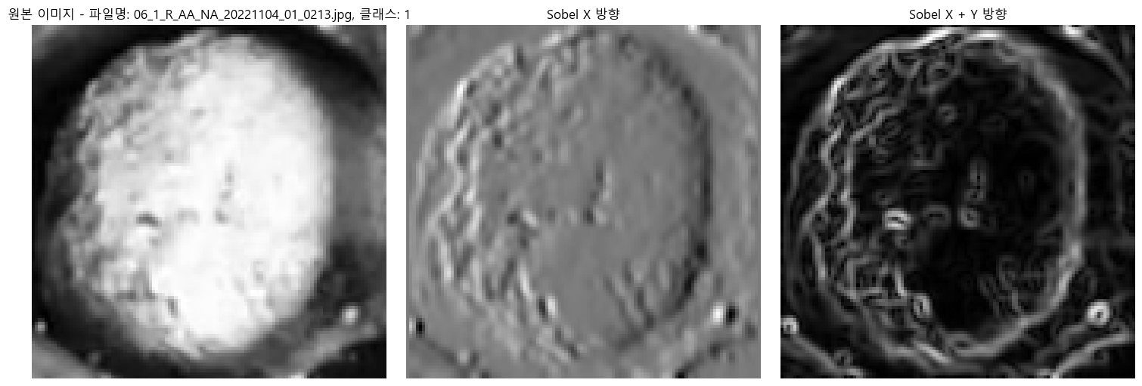
W, nonW 를 이용한 데이터 분석(Gray scale)
그림 19: Sobel filtter를 이용한 이미지 형태 추출
설명:
왼쪽 세 이미지(정상): 첫 번째 이미지는 정상 유충의 원본 회색조 이미지입니다. 두 번째 이미지는 Sobel 필터를 통해 추출된 경계선으로, 유충의 형태적 특징과 외곽선을 강조합니다. 세 번째 이미지 Sobel 필터를 추가로 적용하여 내부 구조의 세부적인 패턴을 강조한 결과로, 외곽선과 내부 조직의 경계가 잘 드러납니다.
오른쪽 세 이미지(백묵병): 첫 번째 이미지는 백묵병에 감염된 유충의 원본 회색조 이미지로, 병변 부위와 정상 조직의 밝기 차이를 시각적으로 나타냅니다. 두 번째 이미지는Sobel 필터를 적용하여 병변 부위의 외곽선을 강조하고, 병변의 형태를 명확히 추출합니다. 세 번째 이미지 병변 내부 구조의 복잡성을 강조하여, 조직의 불규칙한 패턴과 병변의 경계선을 세부적으로 분석합니다.

Slide 23
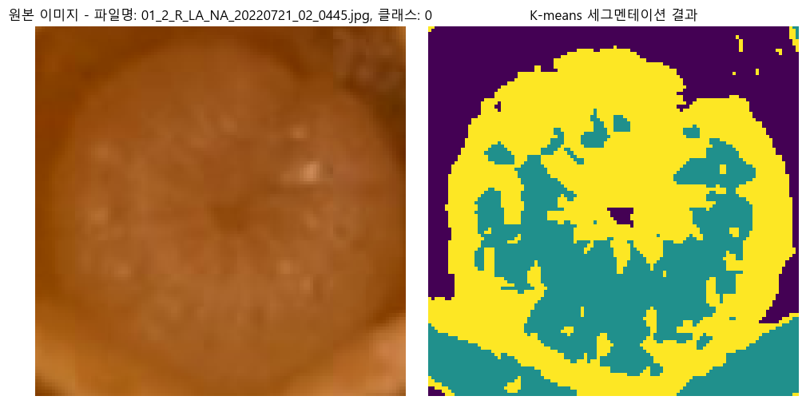
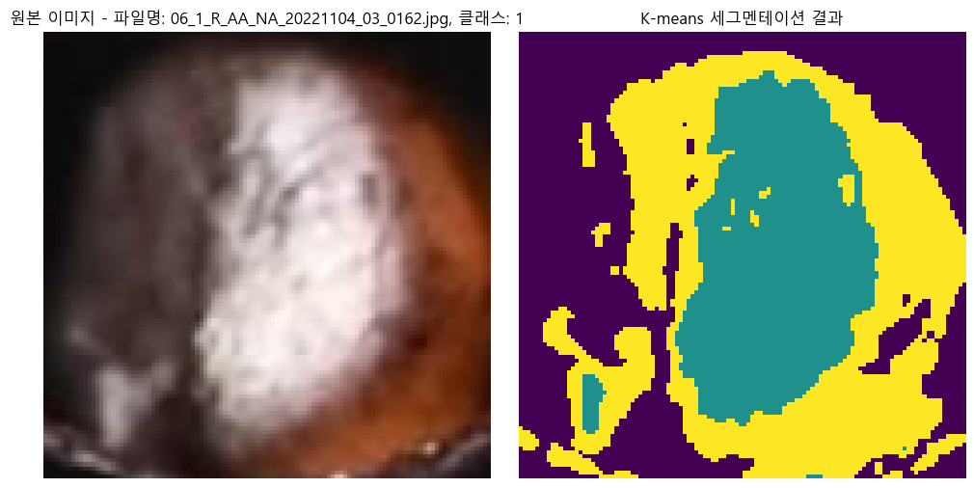
W, nonW 를 이용한 데이터 분석(Gray scale)
그림 20: K-Nearest Neighbor fitter를 이용한 데이터 분석
설명:
왼쪽 두 이미지(정상): 첫 번째 이미지 정상 유충의 원본 컬러 이미지로, 유충의 구조와 색상 정보를 시각화합니다. 두 번째 이미지 K-Nearest Neighbor(KNN) 분류를 통해 색상 정보를 기반으로 정상 영역(W)과 비정상 영역(nonW)을 구분한 결과를 나타냅니다. 사진에서 초록색 영역이 주로 나타납니다. 이는 초록색이 정상 표면을 나타내며, 병변이 없는 유충의 표면이 균일하다는 것을 보여줍니다.
오른쪽 두 이미지(백묵병): 오른쪽 첫 번째 이미지는 백묵병에 감염된 유충의 원본 회색조 이미지입니다. 병변이 밝게 표현된 영역(하얀색)으로 두드러집니다. 두 번째 이미지 K-Nearest Neighbor(KNN) 분류를 통해 노란색(혹은 보라색) 영역이 두드러지게 많습니다. 이는 병변 부위가 비정상으로 분류되었음을 의미하며, 병변이 KNN 모델에 의해 비정상 패턴으로 학습된 결과입니다. 따라서, 병변의 밝은 하얀색 영역이 노란색 또는 보라색으로 표시된 것으로 보입니다.

Slide 24
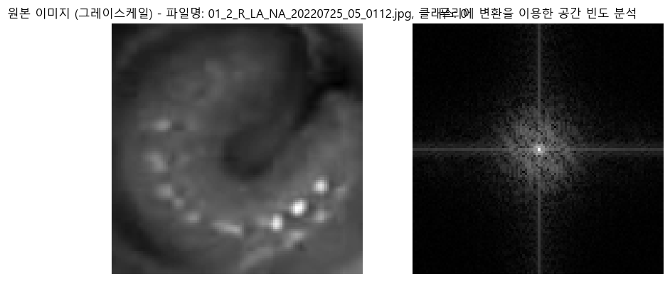
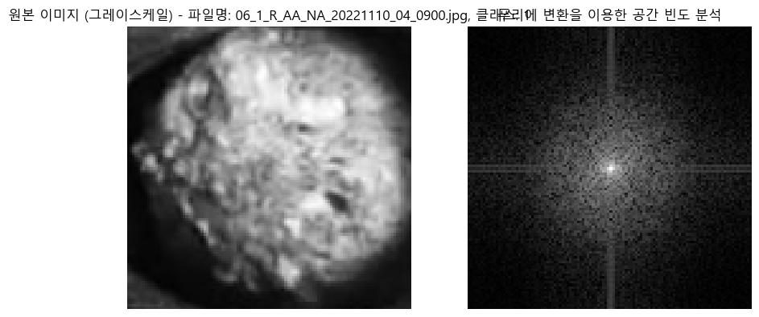
W, nonW 를 이용한 데이터 분석(Gray scale)
그림 21: Fourier 변환을 이용한 공간 빈도 분석
설명:
왼쪽 두 이미지 (정상): 첫 번째 이미지는 정상 유충의 원본 회색조 이미지로, 유충의 내부 구조와 텍스처를 시각적으로 확인할 수 있습니다.
두 번째 이미지는 Fourier 변환 결과로, 빈도가 높은 영역을 중심에 집중시키며, 정상 유충의 텍스처에서 주로 나타나는 공간 빈도를 분석한 결과입니다. 이는 정상 유충의 균일한 내부 패턴을 보여줍니다.
오른쪽 두 이미지 (백묵병): 첫 번째 이미지는 백묵병에 감염된 유충의 원본 회색조 이미지로, 병변으로 인해 표면이 고르지 못한 특징을 나타냅니다. 두 번째 이미지는 Fourier 변환 결과로, 병변으로 인해 나타난 불규칙한 패턴이 빈도 영역에 분산된 특징을 보여줍니다. 중심에서의 집중도가 낮고, 고빈도 성분이 병변의 불규칙성을 나타냅니다.

Slide 25
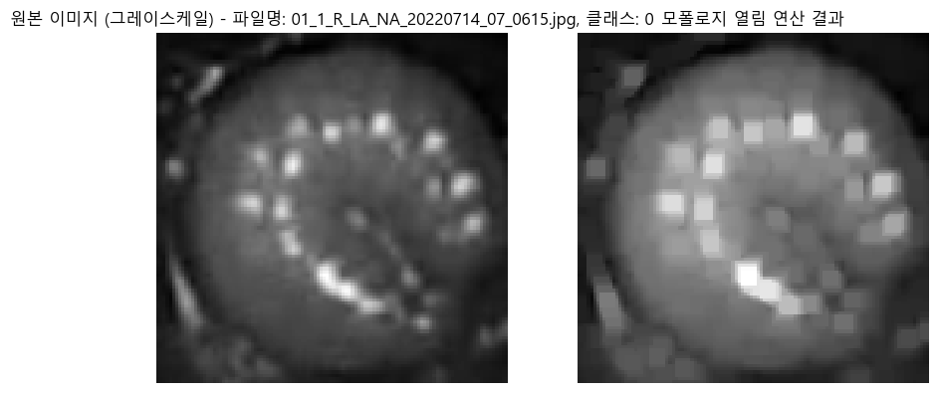
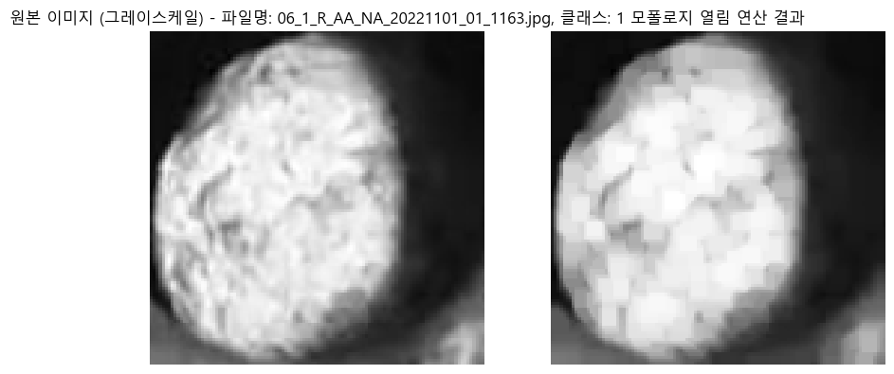
W, nonW 를 이용한 데이터 분석(Gray scale)
그림 22: 모폴로지 열림 연산을 이용한 노이즈 제거
설명:
왼쪽 두 이미지 (정상): 첫 번째 이미지는 정상 유충의 원본 회색조 이미지로, 표면의 밝기와 질감을 관찰할 수 있습니다. 두 번째 이미지는 모폴로지 열림 연산을 적용한 결과로, 불필요한 작은 노이즈가 제거되고, 전체적으로 매끄러운 표면이 강조됩니다.
오른쪽 두 이미지 (백묵병): 첫 번째 이미지는 백묵병에 감염된 유충의 원본 회색조 이미지로, 표면의 불규칙성과 병변의 밝은 영역이 뚜렷하게 드러납니다. 두 번째 이미지는 모폴로지 열림 연산을 적용한 결과로, 병변의 주요 구조가 더욱 명확하게 드러나며, 노이즈가 감소되어 병변의 경계가 선명하게 강조됩니다.

Slide 26
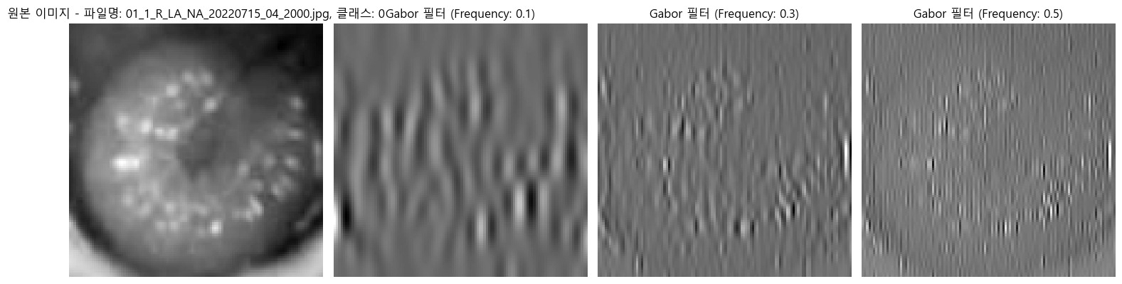
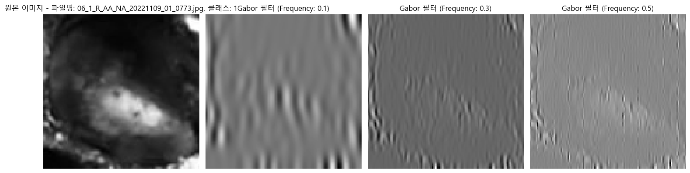
W, nonW 를 이용한 데이터 분석(Gray scale)
그림 23: Gabor filter를 사용한 이미지 처리 결과
설명:
왼쪽 네 이미지 (정상): 첫 번째 이미지는 정상 유충의 원본 회색조 이미지입니다. 두 번째부터 네 번째 이미지는 Gabor filter를 사용해 주파수 영역(0.1, 0.3, 0.5)을 강조한 결과입니다. 주파수 변화에 따라 유충의 표면 패턴과 구조적인 특징이 점진적으로 강조됩니다.
오른쪽 네 이미지 (백묵병): 첫 번째 이미지는 백묵병에 감염된 유충의 원본 회색조 이미지입니다. 두 번째부터 네 번째 이미지는 동일한 Gabor filter를 적용해 주파수 영역(0.1, 0.3, 0.5)을 강조한 결과입니다. 병변 부위의 구조와 표면 패턴이 명확히 드러나며, 병변 특유의 텍스처가 주파수 필터링을 통해 더욱 두드러지게 나타납니다.
Notes:
특정 주파수 대역에 대해 분석을 하는건데

Slide 27
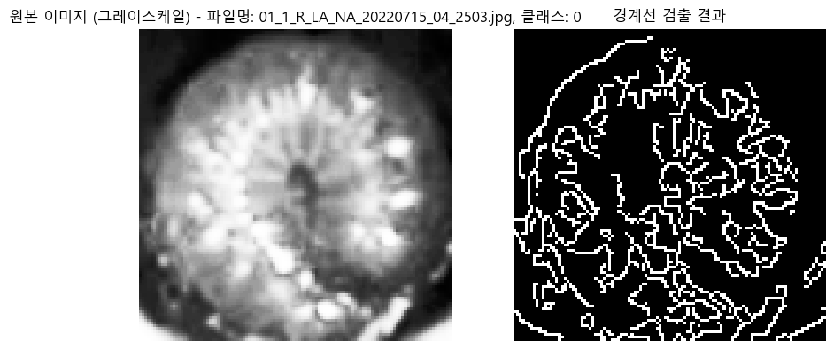
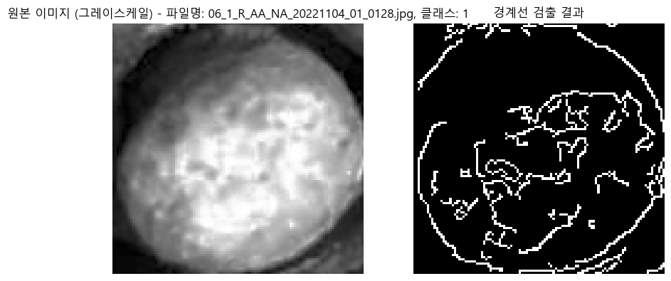
W, nonW 를 이용한 데이터 분석(Gray scale)
그림 24: 경계선 분석 결과
설명:
왼쪽 두 이미지 (정상): 첫 번째 이미지는 정상 유충의 원본 회색조 이미지입니다. 두 번째 이미지는 경계선 분석을 통해 유충 표면의 특징을 추출한 결과이다. 표면 패턴이 뚜렷하게 나타나며, 주요 경계가 세밀히 표현됩니다.
오른쪽 두 이미지 (백묵병): 첫 번째 이미지는 백묵병에 감염된 유충의 원본 회색조 이미지입니다. 두 번째 이미지는 경계선 분석 결과로, 병변 부위의 불규칙적인 경계가 강조되어 병변의 외곽선이 명확히 드러납니다.

Slide 28
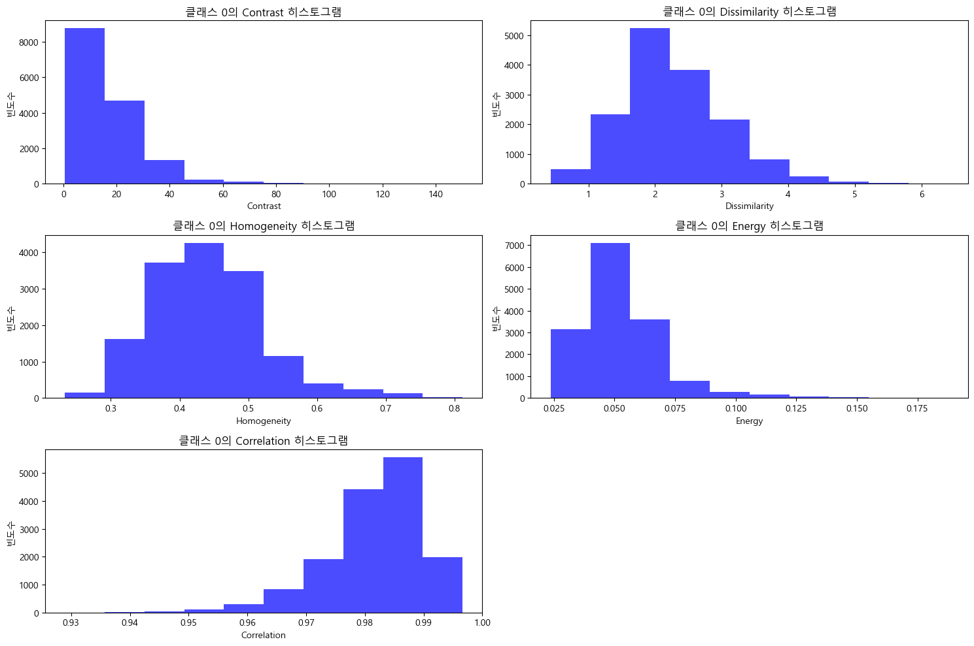
W, nonW 를 이용한 데이터 분석(Gray scale)
설명:
클래스 0(W – 정상 유충):
Contrast 히스토그램: 픽셀 값 변화가 적은 범위에서 집중적으로 분포하고 있으며, 전반적으로 낮은 대비를 보여줍니다.
Dissimilarity 히스토그램: 픽셀 간 비슷한 값이 많아 낮은 Dissimilarity 값이 주를 이룹니다.
Homogeneity 히스토그램: 픽셀 값이 균일하게 분포하여 높은 Homogeneity 값을 가집니다.
Energy 히스토그램: 텍스처의 에너지가 비교적 고르게 분포하며, 상대적으로 높은 에너지를 보여줍니다.
Correlation 히스토그램: 픽셀 간 상관관계가 높아 높은 Correlation 값을 보이는 패턴을 나타납니다.
그림 25: W, nonW를 이용한 텍스처 정상 유충 데이터 분석

Slide 29
W, nonW 를 이용한 데이터 분석(Gray scale)
설명:
클래스 1(nonW - 백묵병 유충):
Contrast 히스토그램: 픽셀 값 변화가 크게 나타나며, 높은 대비를 보여주는 구간이 많습니다.
Dissimilarity 히스토그램: 픽셀 간 값이 불균일하여 상대적으로 높은 Dissimilarity 값을 가집니다.
Homogeneity 히스토그램: 픽셀 값의 균일도가 낮아 Homogeneity 값이 분산되어 나타납니다.
Energy 히스토그램: 텍스처 에너지가 낮은 구간이 많이 분포하며, 비교적 낮은 에너지를 보여줍니다.
Correlation 히스토그램: 픽셀 간 상관관계가 약해 Correlation 값이 낮은 구간이 관찰됩니다.
그림 26: W, nonW를 이용한 텍스처 백묵병 유충 데이터 분석

Slide 30
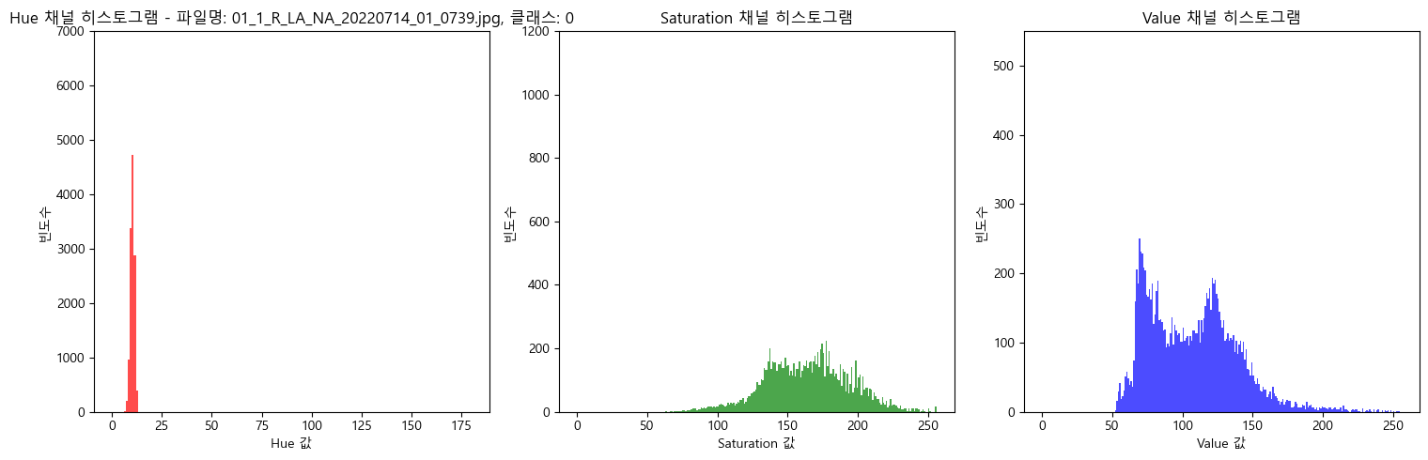
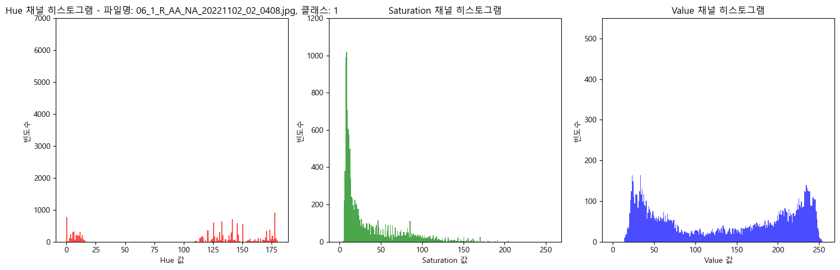
W, nonW 를 이용한 데이터 분석(Gray scale)
그림 27: HSL 히스토그램화 (단일 이미지 분석)
설명:
클래스 0(정상): Hue 채널 히스토그램 특정 색조 값(특히 낮은 Hue 값)에서 큰 피크를 형성하며, 전체적으로 단일한 색상 특성을 보여줍니다. Saturation 채널 히스토그램 채도 값이 낮은 범위에 집중되어 있어 색상이 흐린 특성을 보입니다. Value 채널 히스토그램 중간 밝기 값이 많이 분포하며, 전체적으로 균일한 밝기 특성을 보여줍니다.
클래스 1(백묵병): Hue 채널 히스토그램 음성 대비 여러 색조 값으로 분포가 더 넓고, 특정 색조에서 높아지는 피크를 관찰할 수 있습니다. Saturation 채널 히스토그램 채도가 낮은 구간에서 상대적으로 높은 빈도를 보이며, 색상이 약간 흐려져 있는 경향이 있습니다. Value 채널 히스토그램 밝기 값이 중간에서 약간 높은 쪽으로 이동하며, 밝은 영역이 더 두드러지게 나타납니다.

Slide 31
결론
본 데이터 분석을 통해 백묵병에 감염된 꿀벌 유충과 정상 유충을 구분하기 위한 다양한 이미지 분석 기법의 효용성을 검증했습니다. RGB, WGB, HSL 색상 데이터와 Gray scale 분석을 활용해 유충의 색상 및 텍스처 특징을 파악하였으며, Sobel 필터, Gabor 필터, K-Nearest Neighbor 분류기 등을 적용하여 병변의 경계 및 구조적 차이를 시각적으로 강조하였습니다. 분석 결과, 백묵병 유충은 정상 유충과 비교하여 밝기 및 색상 분포가 고르지 못하고, 높은 대비와 불균일한 텍스처 특성을 보였습니다. 이러한 특징은 효과적인 병변 검출 및 양봉 농가의 질병 관리에 실질적으로 기여할 수 있는 데이터를 제공합니다.

Slide 32
활용방안
양봉 농가 질병 모니터링 연구에서 도출된 분석 기법과 데이터 패턴은 실시간으로 꿀벌 유충의 상태를 모니터링하는 시스템에 활용될 수 있습니다. RGB 및 Gray scale 데이터를 기반으로 한 자동화된 질병 감지 솔루션은 양봉 농가의 생산성 향상에 기여할 것입니다.
교육 및 훈련 도구 개발 본 연구의 결과를 기반으로, 꿀벌 질병의 특징과 원인을 이해하기 위한 시각적 자료를 제공하여 양봉 종사자 및 연구자들에게 교육용 콘텐츠로 활용할 수 있습니다.
인공지능 기반 진단 시스템 개발 K-Nearest Neighbor 분류기와 같은 기법은 인공지능 모델로 발전 가능성이 있습니다. 더 큰 데이터셋을 확보하고, 다양한 필터 및 딥러닝 기술을 결합하면 높은 정확도의 자동 진단 시스템을 구축할 수 있습니다.
환경 변화 모니터링 계절 및 환경 요인이 백묵병 감염률에 미치는 영향을 파악하기 위한 추가 연구와 통합하여, 꿀벌의 건강한 생태계를 유지하고 양봉 산업의 지속 가능성을 확보할 수 있습니다.

Slide 33
추가 연구 방향
데이터셋 확장 다양한 계절, 지역, 벌통 환경에서 백묵병에 감염된 유충의 추가 이미지 데이터를 수집하여 데이터셋을 확장할 필요가 있습니다. 이를 통해 백묵병의 다양한 변형과 발병 양상까지 포함할 수 있어, 보다 신뢰성 높은 분석 결과를 도출할 수 있을 것입니다.
이미지 전처리 및 증강 기법 활용 이미지 데이터를 확대하기 위해 이미지 증강 기법을 활용하여 데이터셋을 보완할 수 있습니다. 회전, 확대, 색상 변화 등을 통해 데이터의 다양성을 높임으로써 모델의 학습 성능을 개선할 수 있습니다.
딥러닝 모델 적용 및 최적화 백묵병을 더욱 정확하게 진단할 수 있도록 고성능 딥러닝 모델을 적용하고, 모델의 최적화를 통해 분류 정확도를 향상시킬 필요가 있습니다. 이를 통해 백묵병 진단 시스템의 실효성을 높이고 실질적인 양봉 농가의 도움이 될 수 있는 결과를 얻고자 합니다.
실시간 모니터링 시스템 구축 나아가, 현장에서 실시간으로 백묵병을 진단하고 예방할 수 있는 모니터링 시스템을 구축하여 양봉 농가의 효율적 운영을 지원하는 연구로 확장할 수 있습니다. 이를 통해 사전 방제 및 감염 조기 대응이 가능하게 되어, 양봉 산업의 지속 가능성에 기여할 수 있을 것입니다.
본 분석에서 사용된 Ai-Hub의 지능형 양봉 데이터는 정상 유충 20,150개, 백묵병에 걸린 유충 10,500개로 구성되어 있습니다. 하지만 이 데이터셋의 이미지 수가 제한적이어서, 분석 결과에 통계적 정확성이 떨어질 가능성이 있습니다. 이를 보완하기 위해 향후 연구에서는 다음과 같은 방향을 제안합니다.

